Slide 1

TRƯỜNG TIỂU HỌC NGỌC LÂM
Môn Toán lớp 4
Tuần: 17

Slide 2


CÁC BẠN CẦN CHUẨN BỊ
Sách giáo khoa Toán lớp 4, vở ghi, bút mực, nháp,…
Ngồi ở nơi đủ ánh sáng, yên tĩnh, tập trung lắng nghe giảng bài.

Slide 3








ĐƯỜNG LÊN ĐỈNH
OLYMPIA

Slide 4




KHỞI ĐỘNG
KHÁM PHÁ
VỀ ĐÍCH
CHINH PHỤC THỬ THÁCH
Notes:
Cuộc thi của chúng ta gồm có sự tham dự của 6 đội chơi đến từ 6 nhóm, nhóm 1,2…6. Các em sẽ trải qua 4 CHẶNG thi: KHỞI ĐỘNG, VƯỢT CHƯỚNG NGẠI VẬT, TĂNG TỐC, VỀ ĐÍCH để cùng tìm hiểu nội dung bài học ngày hôm nay của chúng ta. Các em đã sẵn sang chưa? Chúng ta cùng bắt đầu nhé!

Slide 5


VÒNG 1: KHỞI ĐỘNG

Slide 6

1
Câu hỏi: Các số chia hết cho 2 có tận cùng là những chữ số nào?
A. 0 ; 2 ; 3 ; 8 ; 9
B. 0 ; 1 ; 3 ; 5 ; 7 ; 9
1
9
3
0
7
2
5
10
4
6
8
C. 0 ; 2 ; 4 ; 6 ; 8
D. 1 ; 2 ; 3 ; 7 ; 9
Notes:
Các em vừa xem xong videoclip, và bây giờ chúng ta hãy sẵn sàng thảo luận thật nhanh và viết đáp án vào bảng nhóm nhỏ. Mỗi câu hỏi chúng ta chỉ có 10s để trả lời. Khi có hiệu lệnh, các nhóm cùng giơ bảng kết quả nhé. Các em đã nắm luật chơi chưa?
Cô sẽ bắt đầu với câu hỏi số 1…………xin chúc mừng các nhóm….đã có câu trả lời vô cùng chính xác

Slide 7
2
Câu hỏi: Cho các số sau số nào chia hết cho 2?
A. 123 ; 101 ; 8743
B. 40 ; 246 ; 8734
1
9
3
0
7
2
5
10
C. 467 ; 101 ; 8734
4
6
8
D. 123 ; 246 ; 467

Slide 8
VÒNG 2: KHÁM PHÁ

Slide 9

TOÁN
Dấu hiệu chia hết cho 5
SGK/Tr.95,96

Slide 10


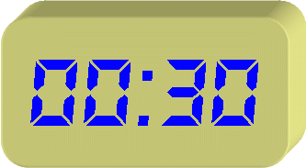



Dấu hiệu chia hết cho 5
Các số không chia hết cho 5
Các số chia hết cho 5
20 : 5 =
11 : 5 =
0
4
1
2 (dư 1)
36 : 5 =
30 : 5 =
6
7 (dư 1)
0
6
57 : 5 =
35 : 5 =
7
11 (dư 2)
5
7
89 : 5 =
45 : 5 =
9
17 (dư 4)
5
9

Slide 11




Dấu hiệu chia hết cho 5
Các số có chữ số tận cùng 0 hoặc 5 thì chia hết cho 5
Chú ý:
Các số không có chữ số tận cùng là 0 hoặc 5 thì không chia hết cho 5

Slide 12

Giống nhau: Đều có chữ số tận cùng là chữ số 0
Khác nhau:
- Các số chia hết cho 2, ngoài tận cùng là chữ số 0 còn có các chữ số: 2, 4, 6, 8.
- Các số chia hết cho 5, ngoài tận cùng là chữ số 0 còn có chữ số 5.
Hãy so sánh dấu hiệu chia hết cho 2 và dấu hiệu chia hết cho 5
10
250
620
4860

Slide 13

VÒNG 3: CHINH PHỤC
THỬ THÁCH

Slide 14




Bài 1:
Trong các số 35; 8; 57; 660; 4674; 3000; 945; 5553
a) Số nào chia hết cho 5?
35;
660;
3000;
945
b) Số nào không chia hết cho 5?
8;
57;
4674;
5553

Slide 15



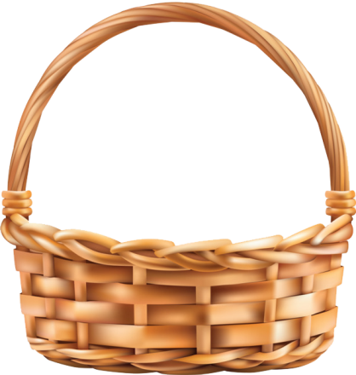
Bài 4:
Số không chia hết cho cả 2 và 5
8
35
5553
660
3000
945
57
Số chia hết cho 2 nhưng không chia hết cho 5
Số vừa chia hết cho 5 và vừa chia hết cho 2
Số chia hết cho 5 nhưng không chia hết cho 2

Slide 16


VÒNG 4: VỀ ĐÍCH
Notes:
GV có thể yêu cầu HS dùng các khối lập phương để thể hiện phép tính.

Slide 17

Với 4 chữ số 2; 0; 7; 8, hãy điền các số có 4 chữ số. Mỗi số có cả 4 chữ số đó và đều chia hết cho 2 và 5
8270
7820
8720
7280
2870
2780

Slide 18

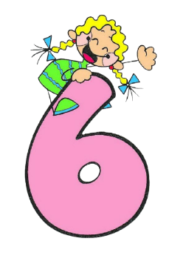
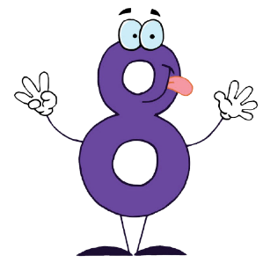
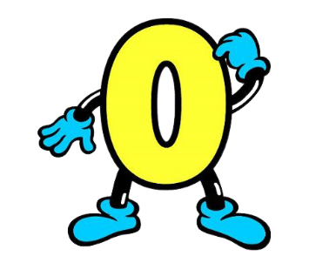


Củng cố:
Các số chia hết cho 2 có tận cùng là các chữ số nào?
Các số chia hết cho 5 có tận cùng là các chữ số nào?
Số tận cùng chia hết cho 2 và 5 là chữ số nào ?

Slide 19

DẶN DÒ
Làm bài tập 2, 3 SGK trang 96
Chuẩn bị bài học tiếp theo

Slide 20

CẢM ƠN VÌ CÁC BẠN
ĐÃ RẤT TÍCH CỰC TRONG TIẾT HỌC.
CHÚC CÁC BẠN MỘT NGÀY TRÀN ĐẦY
NĂNG LƯỢNG VÀ BÌNH AN TRONG MÙA DỊCH COVID!

